Slide 1
Streamed Lines: Using Patterns for Parallel Software Development
Brad Appleton, Stephen P. Berczuk, Ralph Cabrera, Robert Orenstein
1998
Apresentado por:
Gabriel Piton Tessarolli
Wallace da Silva Ribeiro

Slide 2
Agenda
Introdução
Os padrões
  Políticas de ramificação
  Criação de ramos
  Estruturação de ramos
Como utilizar
Considerações finais

Slide 3
Introdução
Desenvolvimento paralelo
  Organizar o processo (vários papéis)
  Reduzir time-to-market
  Manter diversas releases
  Suportar diversas plataformas
Problemas
  Divisão do trabalho
  Concorrência
  Propagação de mudanças
  Retrabalho

Slide 4
Introdução
Motivação
  Criar e documentar padrões aplicáveis a várias situações de desenvolvimento de software
    Padrões organizacionais
    Padrões arquiteturais
    Padrões definindo processos
    Padrões de manutenção

Slide 5
Introdução
Forças da ramificação e do desenvolvimento paralelo
  Segurança
  Permitir a evolução (liveness)
  Reusabilidade
  Trabalho em equipe
  Suporte de ferramentas

Slide 6
Elementos Básicos
Ramos e Linhas

Slide 7
E1. Ramo de Atividade
Ramo utilizado para uma unidade de esforço discreta e logicamente atômica
Pode ser uma correção, nova funcionalidade ou construção e liberação

Slide 8
E2. Ramo de Funcionalidade
Ramo utilizado para uma unidade de funcionalidade lógica discreta.

Slide 9
E3. Ramo de Componente
Ramo utilizado para se trabalhar em um específico componente do sistema

Slide 10
E4. Ramo de projeto
Ramo utilizado para representar uma linha separada de desenvolvimento do projeto ou de um subprojeto.

Slide 11
E5. Linha de Desenvolvimento
Uma codeline usada para novas funcionalidades ou manutenção

Slide 12
E6. Linha de Manutenção
Codeline utilizada para manutenção (correção de bugs e pequenas melhorias).

Slide 13
E7. Linha de Integração
Codeline utilizada para se realizar junções

Slide 14
E8. Linha de Release
Codeline que representa o agrupamento lógico das funcionalidades entregues (release ou patch).

Slide 15
Padrões de Política de de Ramificação

Slide 16
P1. Política de codeline
Contexto
  Desenvolvimento em sistema que possui múltiplos codelines
Problema
  Qual codeline utilizar? Quando salvar o trabalho?
Forças
  Cada codeline tem uma “razão de existir”
  O nome da codeline não consegue exprimir o significado completo
  Problemas caso seja utilizada a codeline errada
Solução
  Ramos (codelines) com nomes mnemônicos
  Descrição da “razão de existir” da codeline
  Restrições de acesso
  Tornar a política conhecida (se possível, diretamente na ferramenta)

Slide 17
P2. Propriedade (ownership) da codeline
Contexto
  Múltiplos codelines com políticas definidas
  Tarefa não coberta ou detalhada pela política definida
Problema
  A tarefa deve ser realizada ou não? Como decidir, garantindo a integridade e consistência da codeline?
Forças
  A codeline nem sempre consegue cobrir todos os pontos
  Violação da política da codeline
Solução
  Associar um “dono” a cada codeline
    Esclarecer pontos da política, caso necessário
    Decidir em casos não cobertos
    Tomar ações em caso de violação
  Não implica em acesso exclusivo
Variantes
  P2.1 Ditadura da codeline
    Mais restritiva

Slide 18
P3. Linha com acesso permissivo
Contexto
  É necessário determinar uma política de controle de acesso da codeline
Problema
  Quão restritiva ou exclusiva deve ser essa política?
Forças
  Quantidade de desenvolvedores e a experiência deles
  Nível de risco e complexidade
  Garantia da integridade e consistência
Solução
  Utilitar uma política mais permissiva:
    Codelines de desenvolvimento e manutenção
    Grupos pequenos de desenvolvedores
  Garantir a ciência do dono da codeline
Variantes
  P3.1 Acesso com junção controlada
    Bloqueia junção com conflito

Slide 19
P4. Linha com acesso restrito
Contexto
  Idem P3
Problema
  Idem P3
Forças
  Idem P3
Solução
  Utilizar uma política mais restritiva
    Grande número de desenvolvedores ou grande parte inexperiente
    Ramos de integração
    Fases mais avançadas do projeto
Variantes
  P4.1 Congelamento de codeline
  P4.2 Bloqueio de exportação
    Trava somente no momento do checkin
  P4.3 Linha Privada
  P4.4 Acesso baseado em papéis

Slide 20
P5. Fazer junção antecipada e frequente
Contexto
  Várias fontes de novas versões para serem integradas
    Trabalhos diretos na codeline
    Ramos de tarefas
    Linhas de subprojeto
    Linhas remotas
Problema
  Quando fazer a junção? Quão frequente integrar?
Forças
  A frequência afeta a estabilidade
  O gerenciamento de risco orienta a mitigar os problemas (junções) o quanto antes
  A complexidade do conflito aumenta a medida que um trabalho é mantido isolado da codeline
Solução
  Integrar as mudanças assim que estejam prontas.

Slide 21
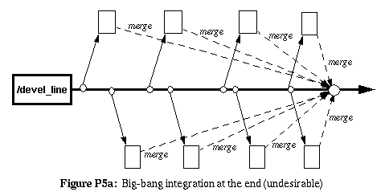
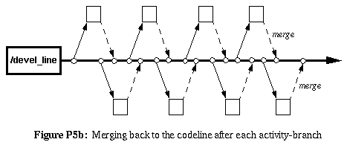
P5. Fazer junção antecipada e frequente

Slide 22
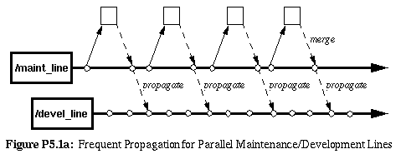
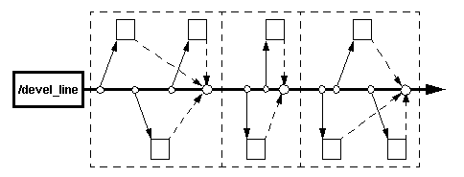
P5. Fazer junção antecipada e frequente
Variantes
  P5.1 Propagar antecipada e frequentemente
  P5.2 Fazer multi-junções antecipada e frequentemente

Slide 23
P6. MYOC (Merge Your Own Code)
Contexto
  Após trabalhar em um codeline, realizar a junção para contemplar o Merge Early and Often
Problema
  Quem realiza a junção?
Forças
  No momento de junção o conteúdo da codeline pode ser diferente do conteúdo quando a modificação começou
  O change-owner, code-owner e codeline-owner podem ser pessoas diferentes

Slide 24
P6. MYOC (Merge Your Own Code)
  Code-owners e change-owners que não realizam a junção do próprio código perdem noção do impacto dos seus esforços
Solução
  O change-owner ou o code-owner realizam a junção
    Para tal é necessário a cooperação entre o change-owner, code-owner e o codeline-owner
  Caso o codeline seja de alto risco, talvez possa ser necessário um outro tipo de integração

Slide 25
P6. MYOC (Merge Your Own Code)
Variantes
  PYOC (Propagate Your Own Code) : Agora em vez de realizar uma junção, deve-se propagar para outra codeline.

Slide 26
P7. Early Branching
Contexto
  Futuras tarefas e subprojetos serão melhor realizados com um desenvolvimento paralelo.
Problema
  Devem ser criados novos ramos para estas tarefas e subprojetos
Forças
  Para cada ramo criado existe o risco de necessidade de junções trabalhosas
  Isolamento de tarefas que podem ser conflituosas entre si

Slide 27
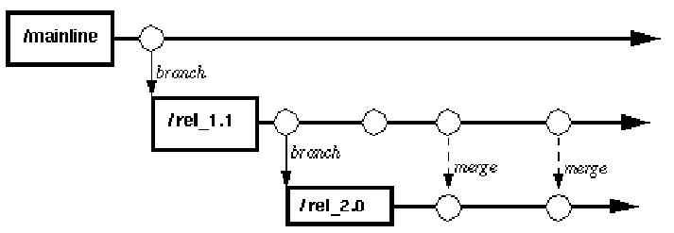
P7. Early Branching
Solução
  Criar um nova ramo ou codeline assim que uma tarefa paralela começar

Slide 28
P8. Deferred Branching
Contexto
  Futuras tarefas e subprojetos serão melhor realizados com um desenvolvimento paralelo.
Problema
  Devem ser criados novos ramos para estas tarefas e subprojetos
Forças
  Para cada ramo criado existe o risco de necessidade de junções trabalhosas
  Isolamento de tarefas que podem ser conflituosas entre si

Slide 29
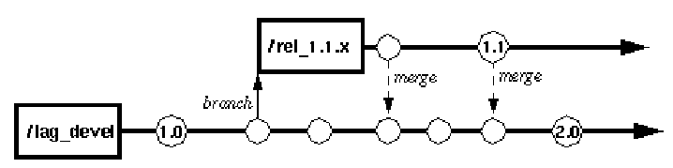
P8. Deferred Branching
Solução
  Criar um novo ramo ou codeline assim que houver uma mudança lógica que cause um conflito na original codeline

Slide 30
Padrões de Criação de Ramos

Slide 31
C1. Ramo de Política
Contexto
  Desenvolvedores trabalham em uma mesma codeline sobre uma determinada política
Problema
  Alguns desenvolvedores necessitam de uma nova política para a codeline
Forças
  É necessário uma nova política de codeline para alguns desenvolvedores enquanto que a velha política deve continuar para outros

Slide 32
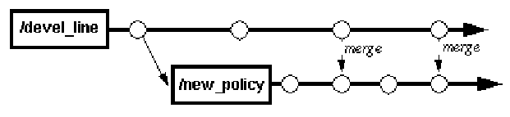
C1. Ramo de Política
Solução

Slide 33
C2. Ramo por Tarefa
Contexto
  Em uma codeline várias tarefas podem causar problemas de sobreposição em um conjunto de arquivos
Problema
  Como podem várias mudanças que sobrepõem determinados arquivos serem realizadas sem compromeer a consistência e integridade do projeto?

Slide 34
C2. Ramo por Tarefa
Forças
  Desenvolvimento paralelo sem controle pode gerar em arquivos corrompidos, perdas, desperdício de esforço e retrabalho
  Mudanças concorrentes devem ser realizadas com cuidado.
  Lockings excessivos podem causar demoras no desenvolvimento e no pior dos casos deadlock.

Slide 35
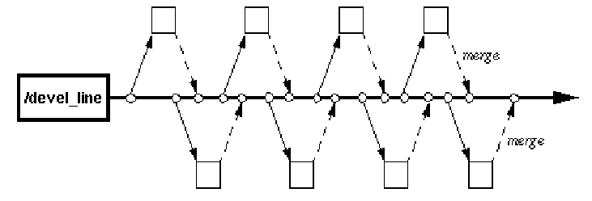
C2. Ramo por Tarefa
Solução

Slide 36
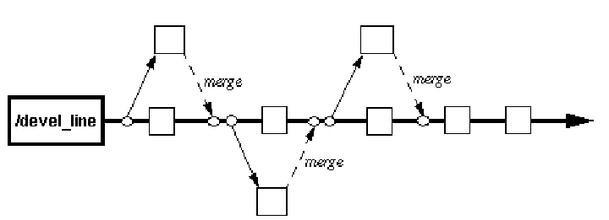
C2. Ramo por Tarefa
Variantes
  Branch per Major Task

Slide 37
C2. Ramo por Tarefa
  Branch per Change Request: Uma branch para cada requisição de mudança
  Personal Activity Branch: O dono da tarefa é o dono de branch, onde só ele desenvolve.

Slide 38
C3. Codeline por release
Contexto
  Um software possui várias releases
  Organizar o trabalho baseado nas releases
Problema
  Como refletir as várias releases e os trabalhos na árvore de ramos do projeto
Forças
  Uso de etiquetas por release é insuficiente
  Trabalhos específicos para cada release
Solução
  Usar uma codeline para cada release planejada.

Slide 39
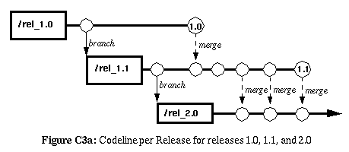
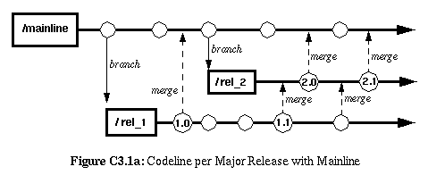
C3. Codeline por release
Variantes
  C3.1 Codeline por release principal
Uso de uma codeline principal (mainline) é encorajado!

Slide 40
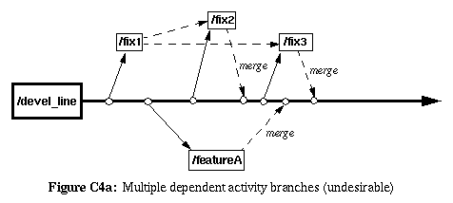
C4. Linha de subprojeto
Contexto
  Ramo por tarefa
  Tarefa grande o suficiente para ser subdividida em subtarefas
  Interdependência entre subtarefas
Problema
  Como organizar as subtarefas?
Forças
  Tarefa como uma única transação de mudança na codeline
  O checkin de subtarefas individuais pode comprometer a integridade
  Ordenar as subtarefas adiciona complexidade

Slide 41
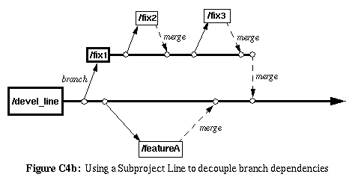
C4. Linha de subprojeto
Solução
  Adicionar um nível de integração
    Criar um ramo para a tarefa
    Subramos para as subtarefas
Variantes
  C4.1 Codeline pessoal (ramo pessoal)
  C4.2 Linha experimental (de protótipo)
  C4.3 Linhas multi-projetos

Slide 42
C5. Codeline virtual
Contexto
  Deseja-se utilizar ramos e codelines mas a ferramenta não suporta ramos com nomes;
  Deseja-se otimizar as junções necessárias pela ramificação
Problema
  Como “emular” codelines? Como evitar junções de cópia (copy-merge)?
Forças
  Ramos melhoram a organização hierárquica das mudanças
  Dificuldade de definir e selecionar ramos sem nomes significativos
  Junções de cópia (espaço e retrabalho)
Solução
  Etiqueta flutuante para representar o ramo
    Ramificação sob demanda (JIT Branching)
    Não faz junções de cópia

Slide 43
C6. Linha de desenvolvimento remoto
Contexto
  Times locais e remotos atuando na mesma codeline
  Verificação extra para integrar mudanças dos times remotos
Problema
  Como organizar o desenvolvimento?
    Minimizar o impacto local (principal) sem causar problemas para times remotos
Forças
  Obrigações contratuais
  Cuidados com espelhamento e criação de árvores conflitantes
  Evitar bloqueios enquanto a verificação é feita
Solução
  Cada time remoto trabalha em um codeline remoto específico
  Sincronização periódica

Slide 44
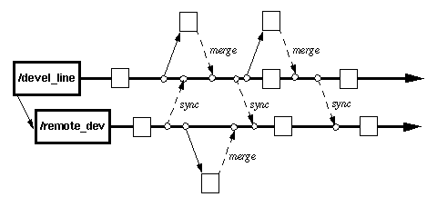
C6. Linha de desenvolvimento remoto

Slide 45
C7. Linha de componente
Contexto
  Propriedade (ownership) do código de componentes (módulos, arquivos etc.)
  Múltiplas correções simultâneas e novas funcionalidades nestes componentes
  Período de tempo pequeno
Problema
  Como manter os benefícios da propriedade do código mesmo com outras pessoas que não o proprietário realizando mudanças
Forças
  Se todos são responsáveis, então ninguém é responsável
  Não permitir que outros mudem pode atrasar releases
  Atrasos causados pela necessidade de autorizações do proprietário
Solução
  Criar codeline para este componente, colocando o proprietário do código como proprietário da codeline
  Versões estáveis para o resto do projeto

Slide 46
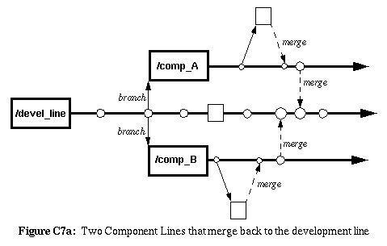
C7. Linha de componente
Variantes
  C7.1 Linhas multi-produtos
    Igual a C4.3 Linhas multi-projetos

Slide 47
C8. Linha de Plataforma
Contexto
  Desenvolvimento para múltiplas plataformas
Problema
  Como controlar as particularidades de uma determinada plataforma em um projeto multiplataforma?
Forças
  Informações de construção e tempo de execução devem ser facilmente discerníveis para cada plataforma

Slide 48
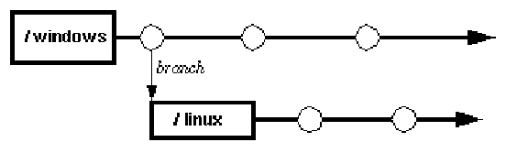
C8. Linha de Plataforma
  Mudanças para plataformas específicas não devem afetar as outras
Solução

Slide 49
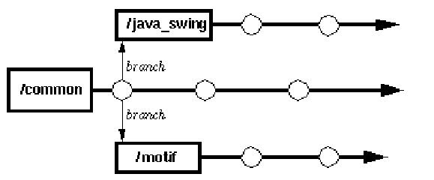
C8. Linha de Plataforma

Slide 50
Padrões de Estruturação de Ramos

Slide 51
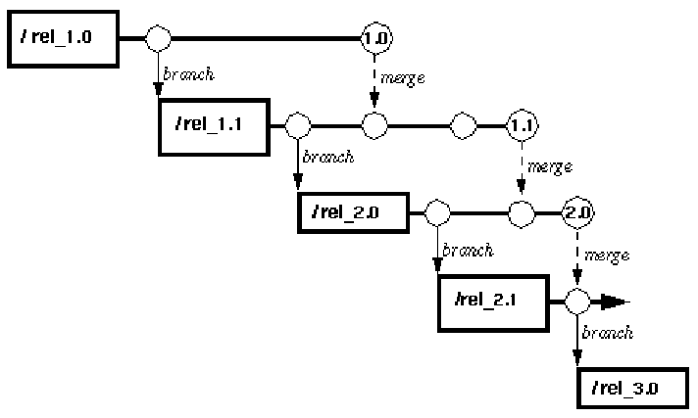
S1. Linha Principal
Contexto
  Múltiplas codelines são criadas por variados motivos

Slide 52
S1. Linha Principal
Problema
  Como manter o número de codelines em um conjunto gerenciável
Forças
  Cada codeline que é criada necessitará de junções, o que faz com que aumente os esforços de sincronização

Slide 53
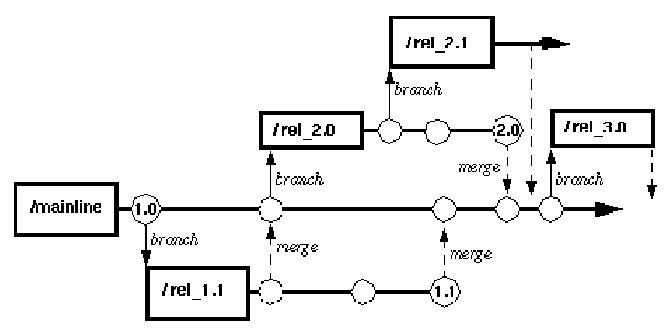
S1. Linha Principal
Solução
  Criar uma codeline principal e fazer com que as novas codelines girem em torno desta codeline

Slide 54
S1. Linha Principal
Solução
  Criar uma codeline principal e fazer com que as novas codelines girem em torno desta codeline

Slide 55
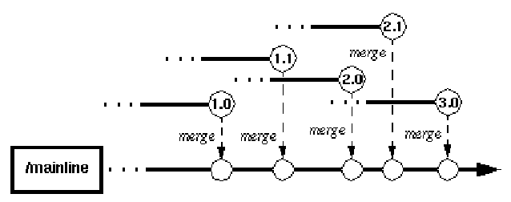
S1. Linha Principal
Variantes
  Stable Receiving-Line

Slide 56
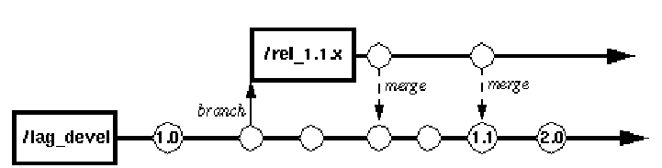
S1. Linha Principal
  LAG Development-Line

Slide 57
S2. Manutanção Paralela/Linhas de Desenvolvimento
Contexto
  Houve uma liberação de uma versão do projeto e é necessário continuar o desenvolvimento para a próxima versão.
Problema
  Como continuar o desenvolvimento da próxima versão e realizar a manutenção da versão anterior
Forças
  Necessidade de implementar novas funcionalidades para a próxima versão

Slide 58
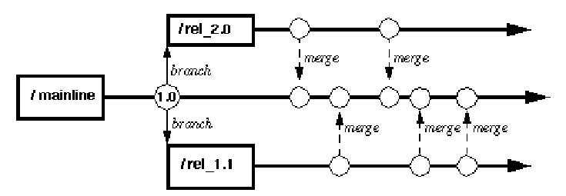
S2. Manutanção Paralela/Linhas de Desenvolvimento
  Necessidade de corrigir os bugs da versão anterior
Solução

Slide 59
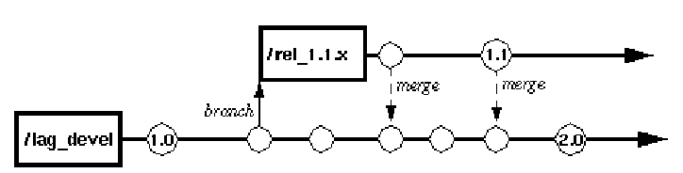
S2. Manutanção Paralela/Linhas de Desenvolvimento

Slide 60
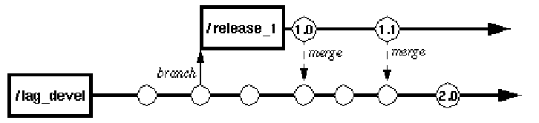
S2. Manutanção Paralela/Linhas de Desenvolvimento
Variantes
  Parallel Releasing/Development Lines

Slide 61
S3. Linhas de Releases Sobrepostos
Contexto
  Necessidade de se criar duas versões seguidas com um curtíssimo espaço de tempo entre elas.
Problema
  Como desenvolver duas versões sem que uma impacte na outra
Forças
  Pouco tempo para se desperdiçar

Slide 62
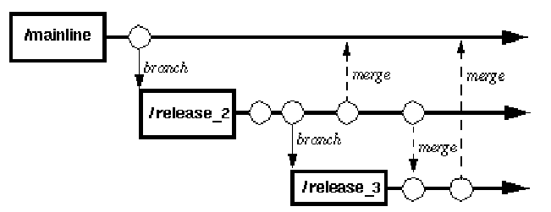
S3. Linhas de Releases Sobrepostos
Solução

Slide 63
S4. Linha de acoplamento
Contexto
  Após trabalhar em um codeline, realizar a junção. O codeline possui um alto risco ou complexidade de desenvolvimento.
Problema
  Quem realiza a junção
Forças
  No momento de junção o conteúdo da codeline pode ser diferente do conteúdo quando a modificação começou

Slide 64
S4. Linha de acoplamento
  O change-owner, code-owner e codeline-owner podem ser pessoas diferentes
  Code-owners e change-owners que não realizam a junção do próprio código perdem noção do impacto dos seus esforços
  Porém, a alta criticidade da codeline requer que o codeline-owner realize a junção

Slide 65
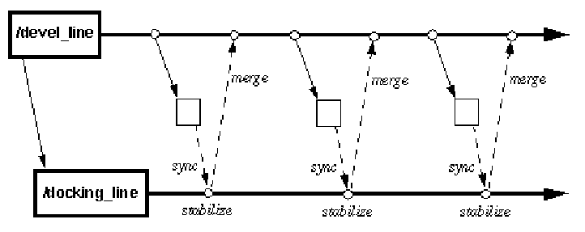
S4. Linha de acoplamento
Solução

Slide 66
S5. Linhas de integração por estágios
Contexto
  Mudanças possuem estágios (teste de unidade, de integração etc).
  Múltiplos níveis de propriedade
Problema
  Como usar as funcionalidades da ferramenta para rastrear e controlar mudanças através dos vários estágios?
Forças
  Correspondência com eventos: revisão, testes de unidade etc ou garantia da qualidade
  Os estágios podem não corresponder aos mecanismos disponibilizados pela ferramenta
  Alguns níveis irão requerer integração
Solução
  Algumas ferramentas já preveem estágios (etiquetas, ramos etc)
  Estágios → ramos de integração
  Transferência de responsabilidades (propriedade)

Slide 67
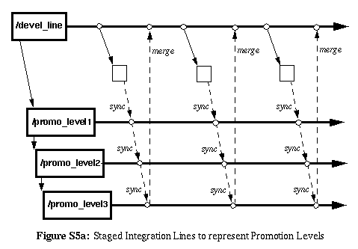
S5. Linhas de integração por estágios
Etiquetas podem ser utilizadas para representar os estágios
  Representar estágios de qualidade e maturidade
  Facilitam um back-out
  Diminuem o overhead de junção

Slide 68
S6. Filas de propagação de mudanças
Contexto
  Linhas de desenvolvimento/manutenção paralelas e/ou linhas de release sobrepostas
  Necessidade de propagar mudanças de uma codeline para outra
Problema
  Como propagar de forma consistente e em uma ordem apropriada?
Forças
  Integrar mudanças o quanto antes, sem impactar outros desenvolvedores
  Ordem é importante e o número de mudanças torna difícil manter o mapeamento sem auxílio de ferramentas
  Nem sempre o desenvolvedor que modificou pode propagar a mudança
Solução
  Fila de recebimento de propagação de mudanças para a codeline
    Auxílio da ferramenta de controle de mudanças e da ferramenta de controle de versões
    Scripts
Variantes
  S6.1 Auto propagação e enfileiramento

Slide 69
S7. Codeline de terceiros
Contexto
  Pacotes de código são recebidos de um terceiro
  Entregar o pacote com customizações aos clientes
Problema
  Estratégia para lidar com atualizações do terceiro e mudanças para customização
Forças
  Minimizar o esforço manual requerido
  Reproduzir releases anteriores
  Isolar as customizações
Solução
  Usar ramificação para manter separado o que é recebido do que é entregue ao cliente

Slide 70
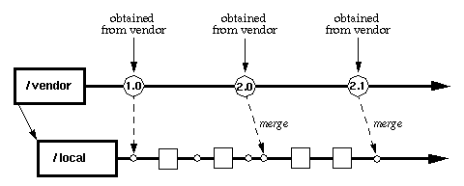
S7. Codeline de terceiros

Slide 71
S8. Linhas interna e externa
Contexto
  Times remotos com acesso ao repositório para efetuar mudanças em uma codeline
Problema
  Fornecer acesso sem comprometer a consistência e a integridade da codeline
Forças
  Acessível por um número considerável de desenvolvedores (alguns não confiáveis)
  Travas de checkout podem ser intratáveis
  Controles devem ser implementados
Solução
  Usar uma codeline interna para o time local (confiável) e outra separada para receber os times externos (com restrições de acesso)
  Sincronizações são feitas pelo proprietário da codeline interna
  A propriedade da codeline externa deve ser do alguém do time local, para manter a consistência com as políticas das duas codelines.
  A codeline externa atua como firewall

Slide 72
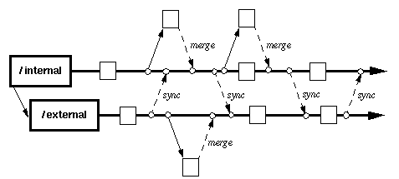
S8. Linhas interna e externa

Slide 73
Como utilizar
Selecionar o estilo de ramificação
  Antecipado ou adiado
    Antecipado: mais formal, maior isolamento e controle
    Adiado: maior produtividade, menos isolamento, maior risco
Selecionar o estilo de junção
  Relaxado ou restrito
    Relaxado: mais ativo, mais arriscado.
    Restrito: mais seguro, gera mais codelines
  Pode haver mesclas no projeto

Slide 74
Como utilizar
Começar simples
  Evitar trabalhos desnecessários
Mudar as escolhas se necessário
  Variantes
  Mais controle (relaxado para restrito)
Considerar as necessidades do projeto

Slide 75
Conselhos Gerais
Usar nomes significativos para os ramos
Ramificar quando necessitar realizar um “freezing”
Integre antecipadamente e frequentemente
Ramificar quando houver forças competindo entre si
Adicionar outro nível de integração
Manter a simplicidade

Slide 76
Conselhos Gerais
Preservar a integridade e consistência
Isolar as mudanças
Isolar o trabalho e não as pessoas

Slide 77
Contexto resultante
Similaridades com a programação paralela
Isolamento e mitigação de riscos
Complexidade de gerenciamento com hierarquia
Custos de integração
Integridade e reprodutibilidade
Comunicação, coordenação e produtividade
Paralelização com construções concorrentes

Slide 78
Contexto resultante
Topologia da ramificação representa a estrutura do workflow de atividades do projeto.
Alinhamento arquitetural

